Slide 1
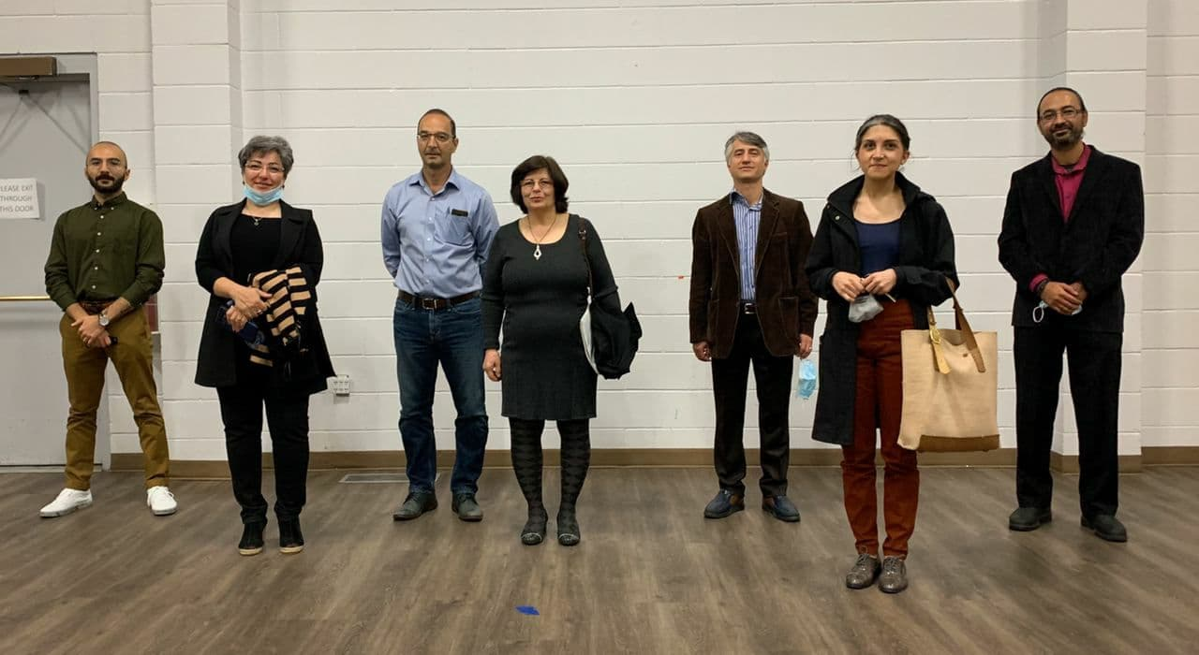
IHSE board of directors 2020/21

Slide 3
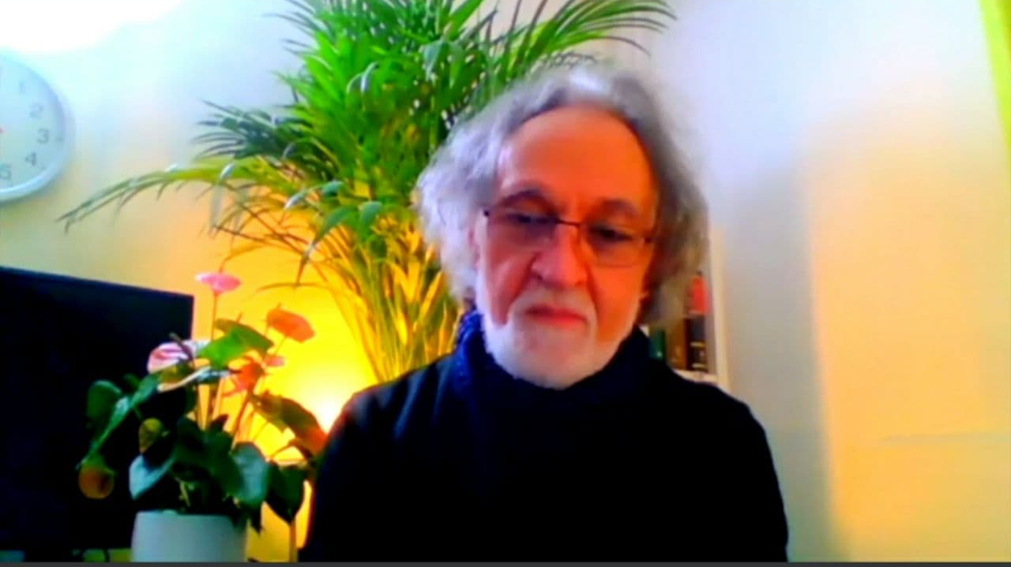
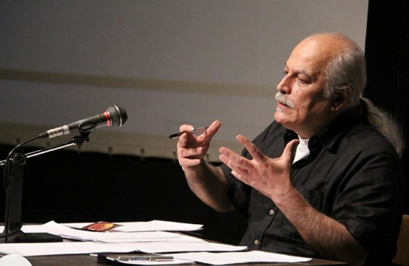
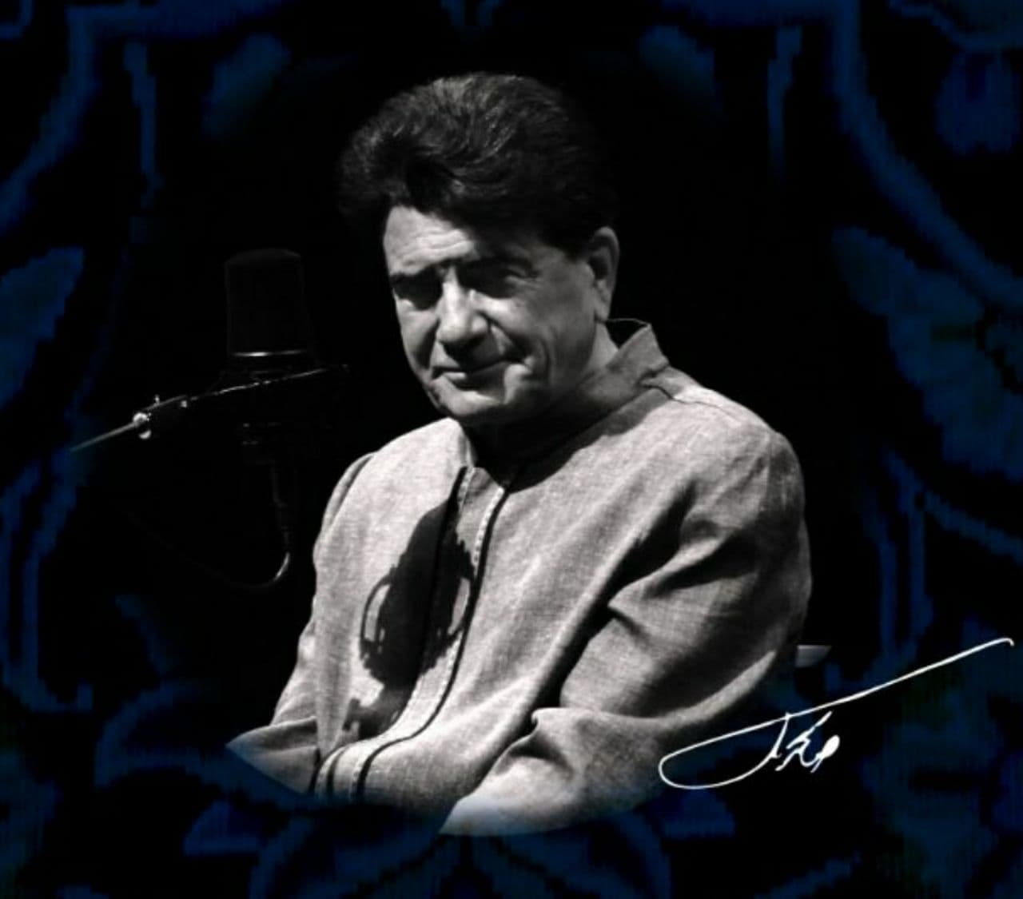
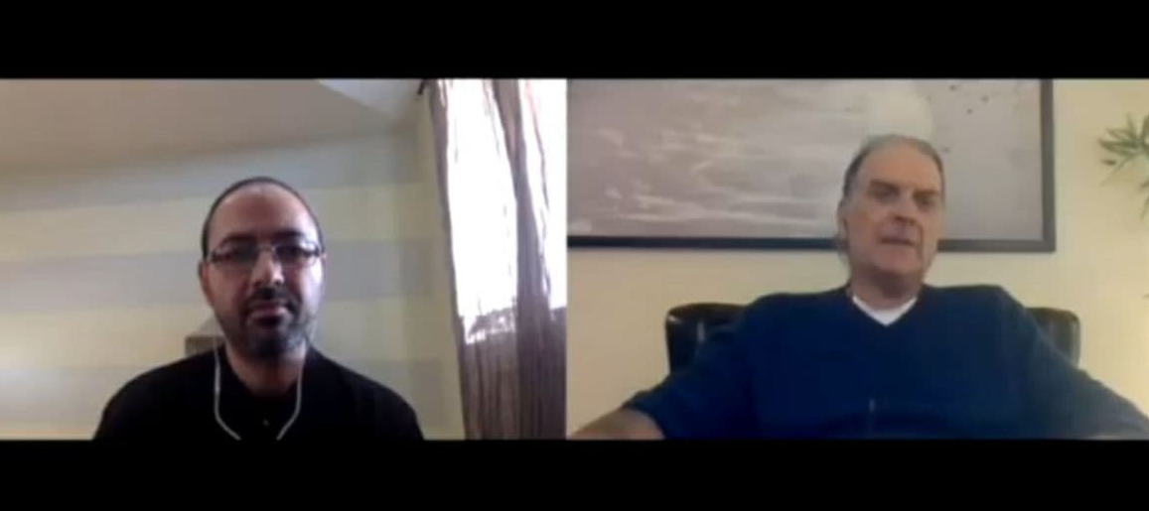
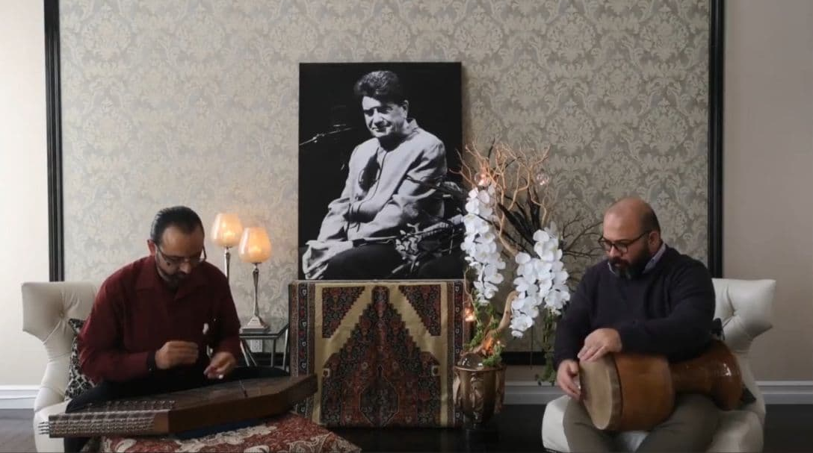

Slide 4
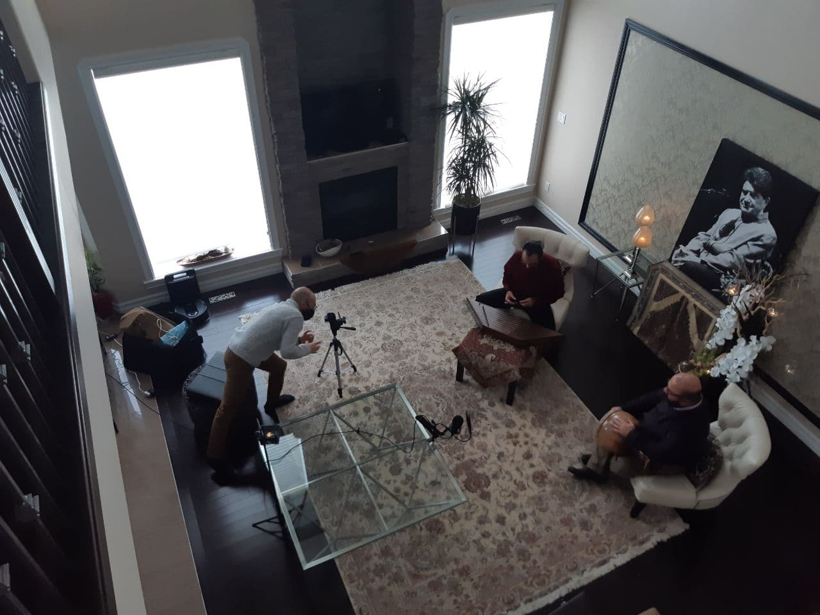
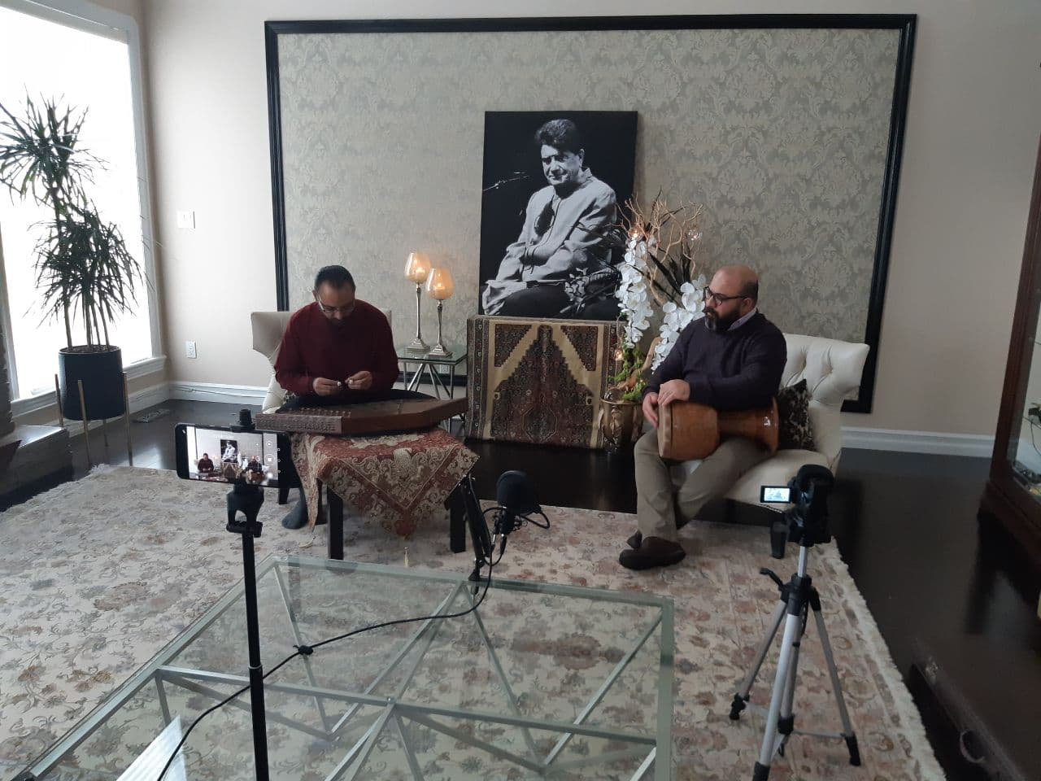

Slide 5
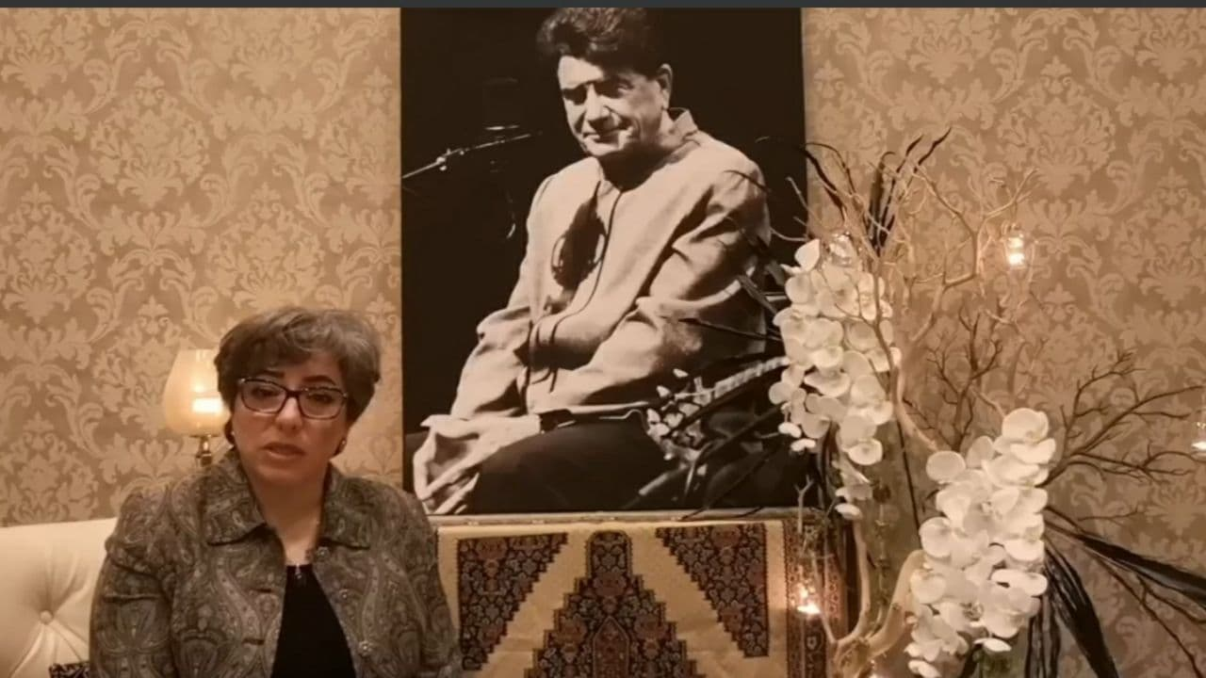
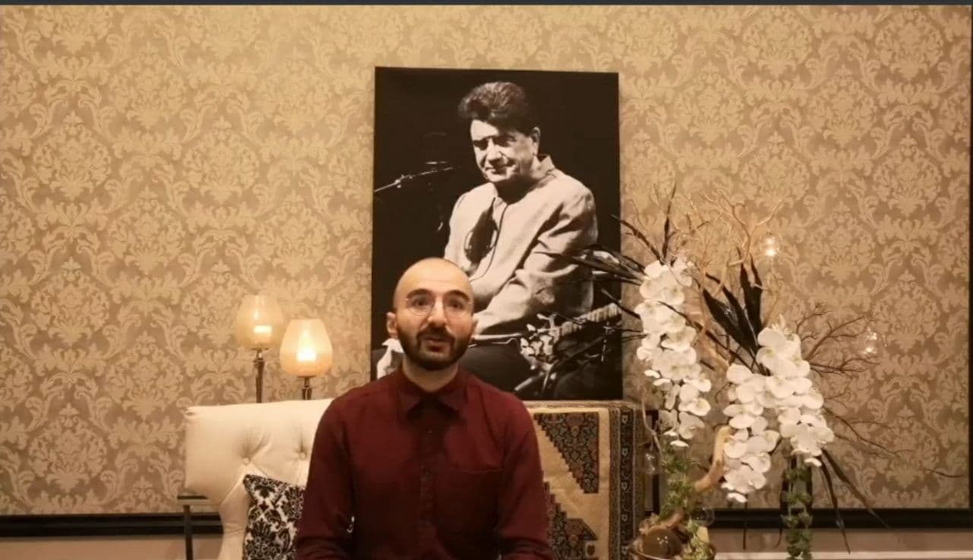

Slide 6
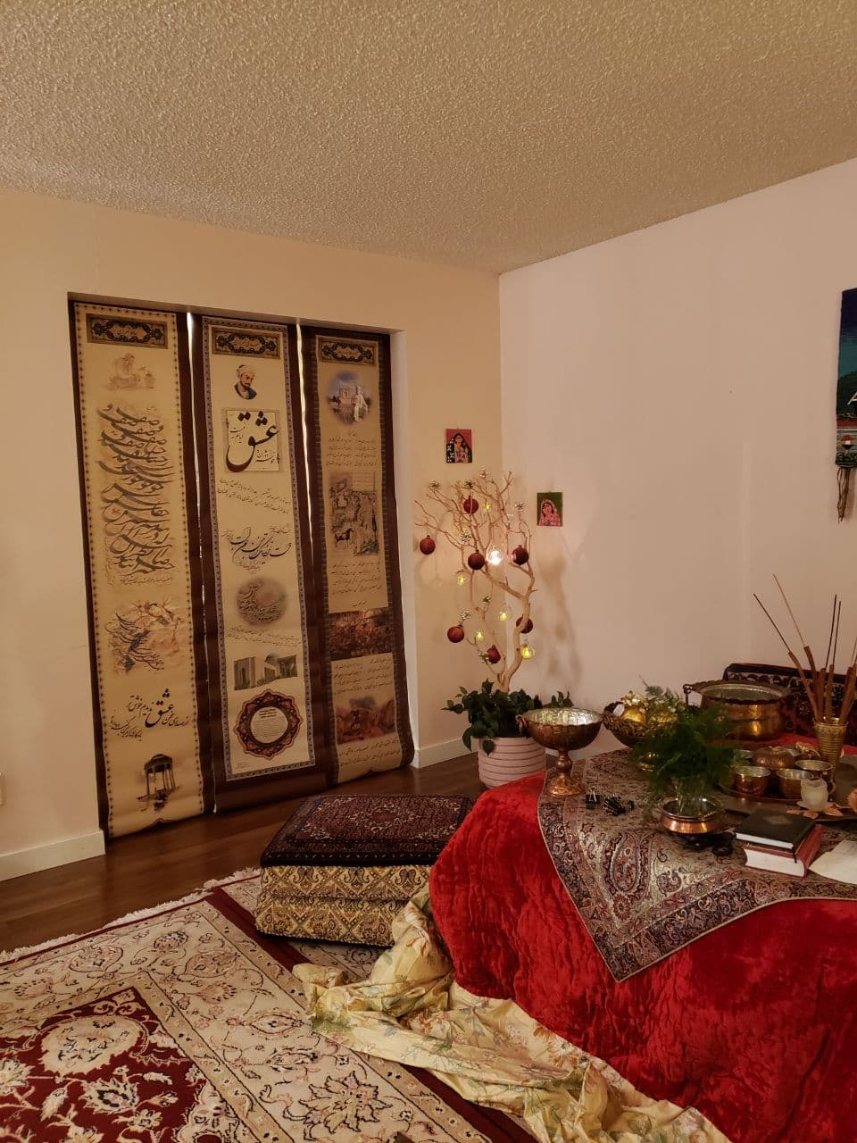
YALDA NIGHT 2020

Slide 7
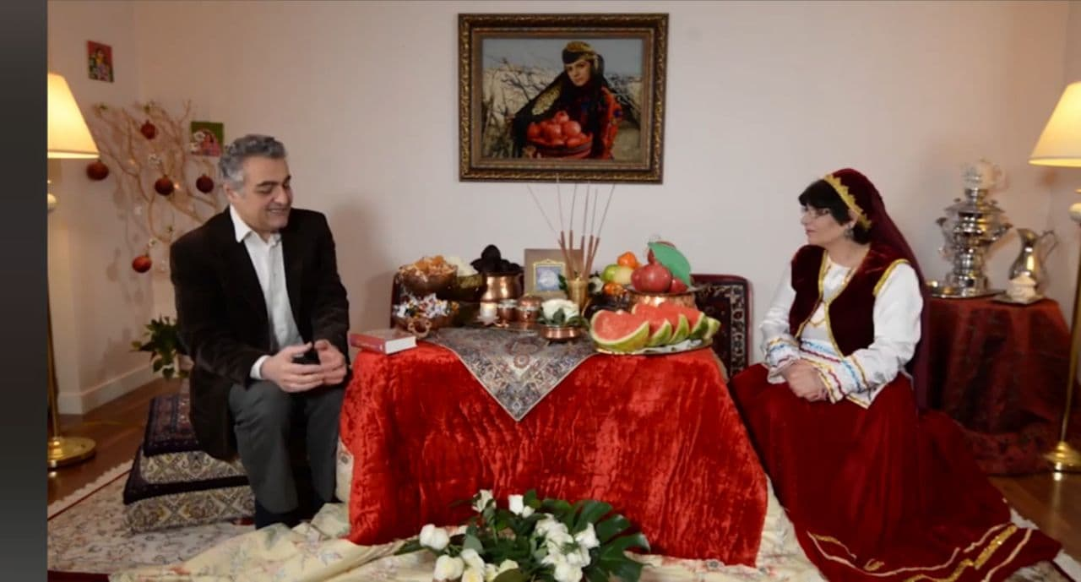

Slide 8
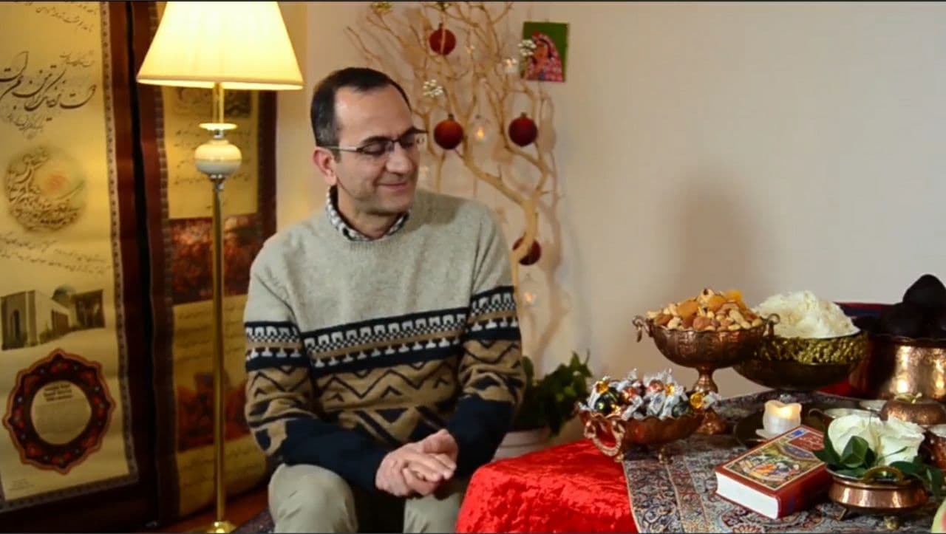
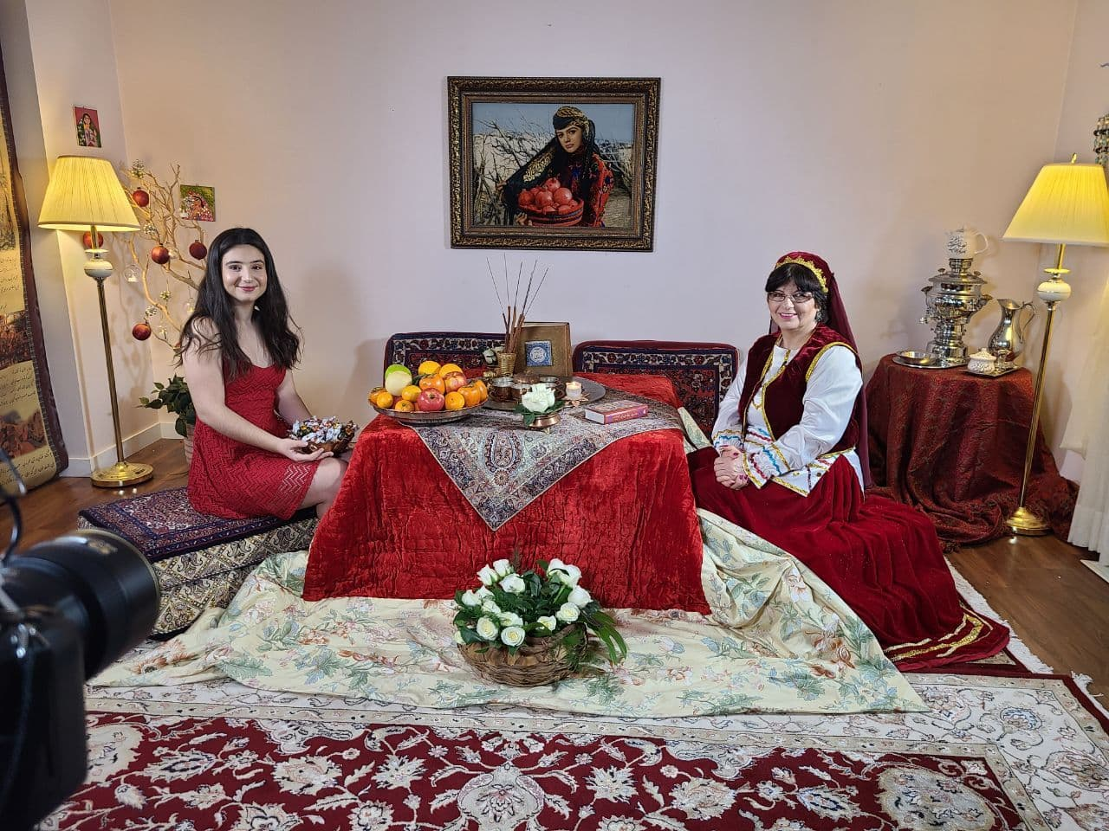
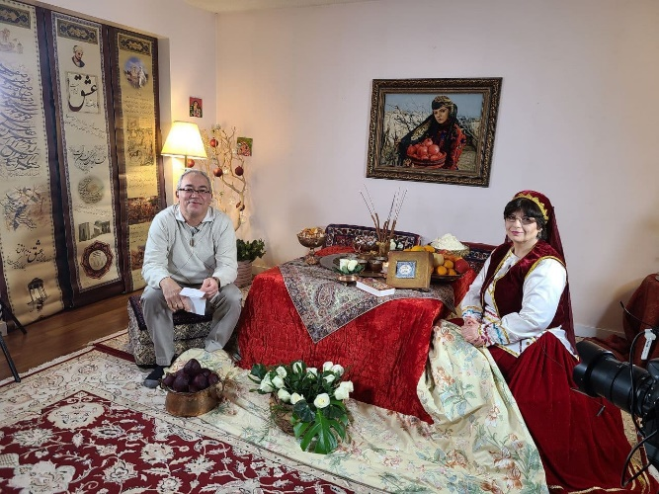

Slide 9
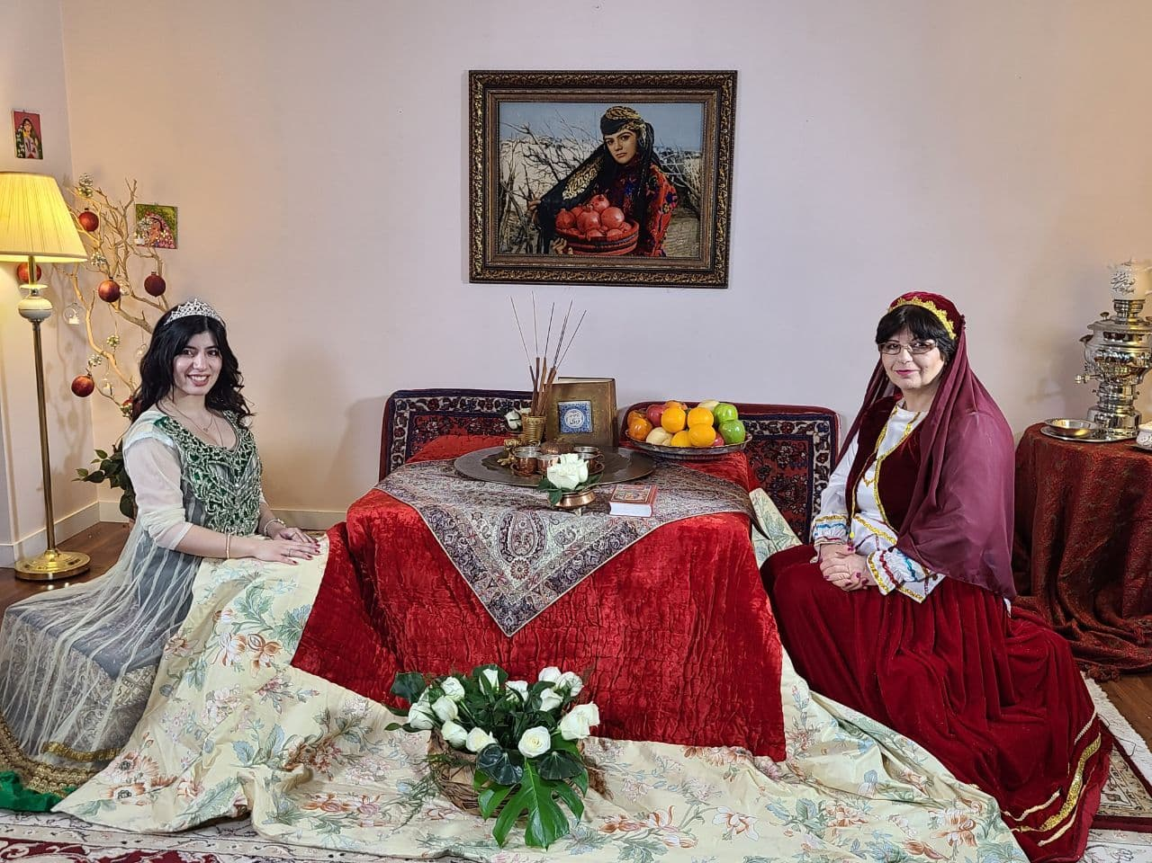
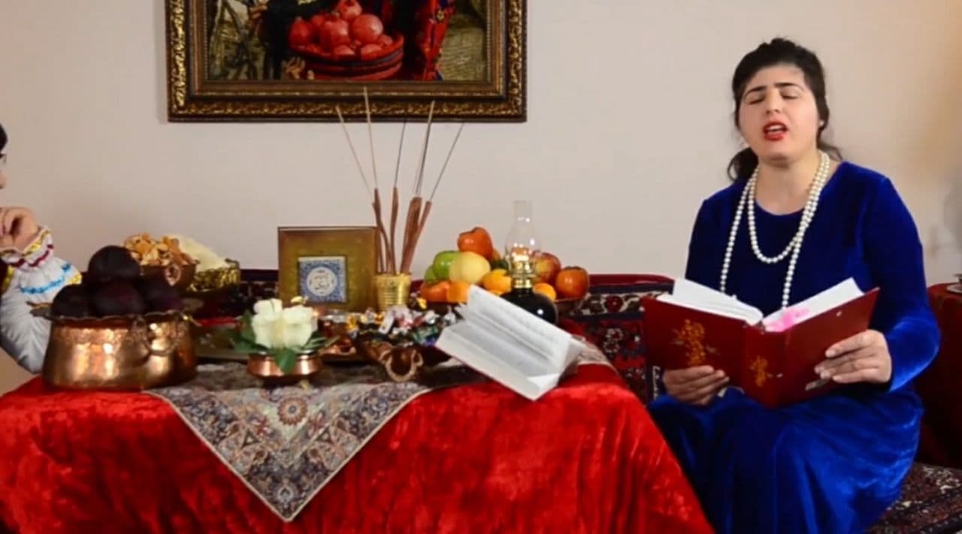

Slide 10
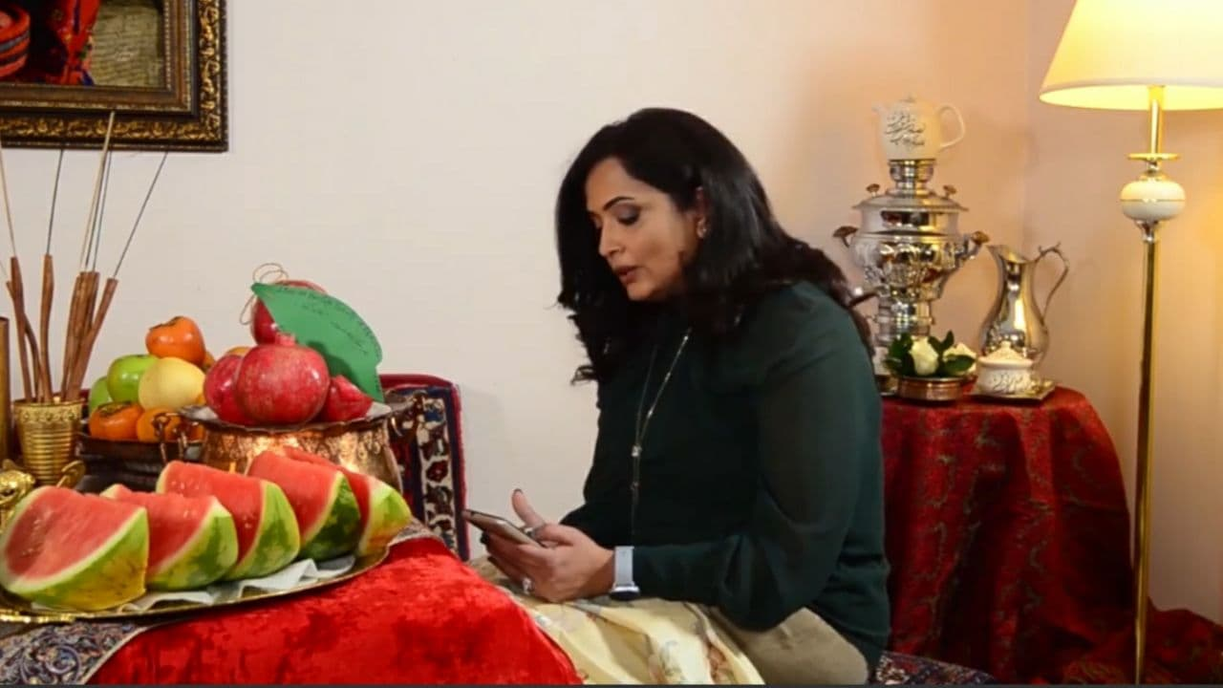
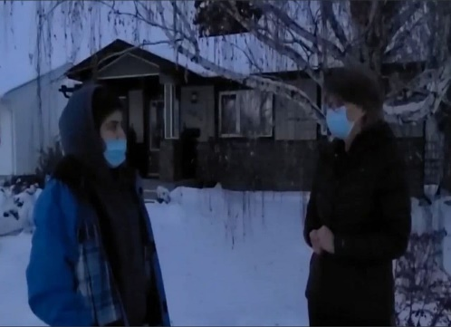
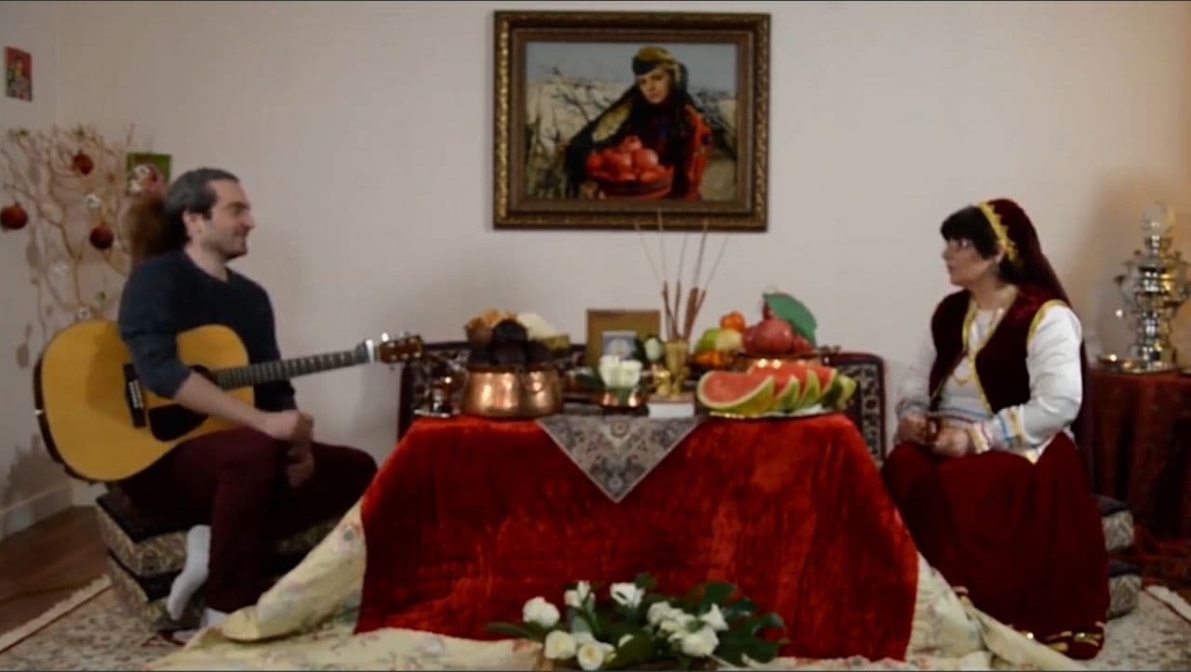

Slide 11
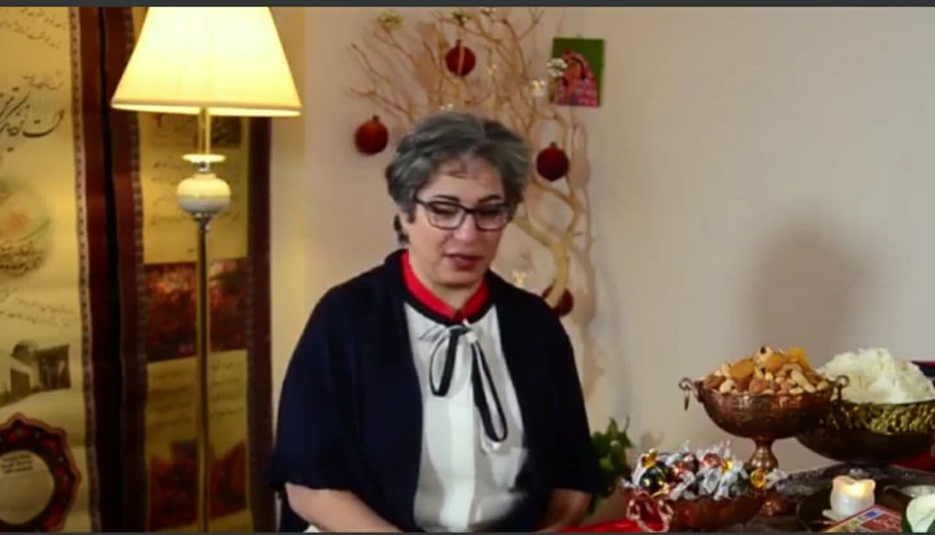
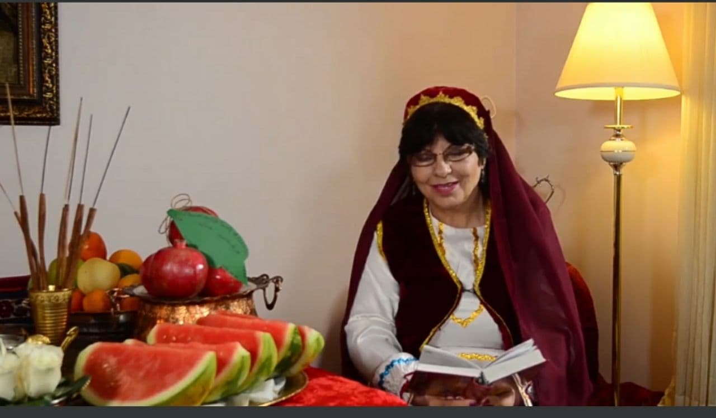

Slide 12
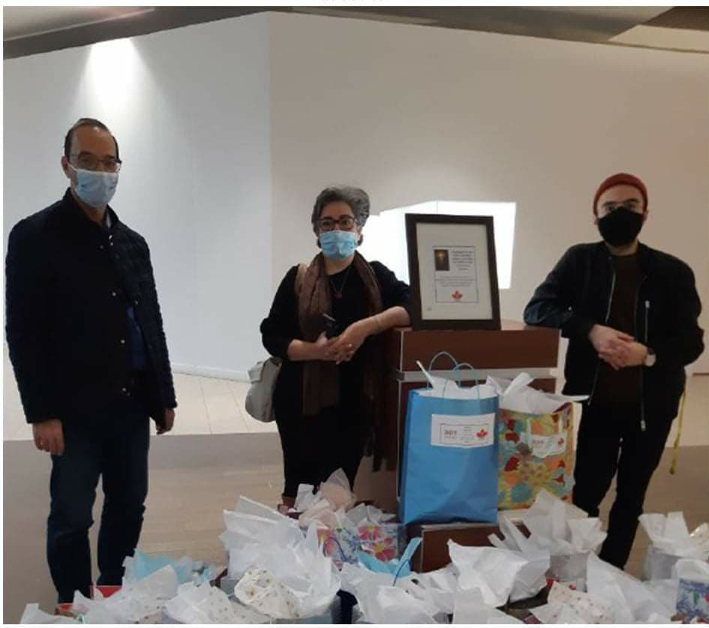
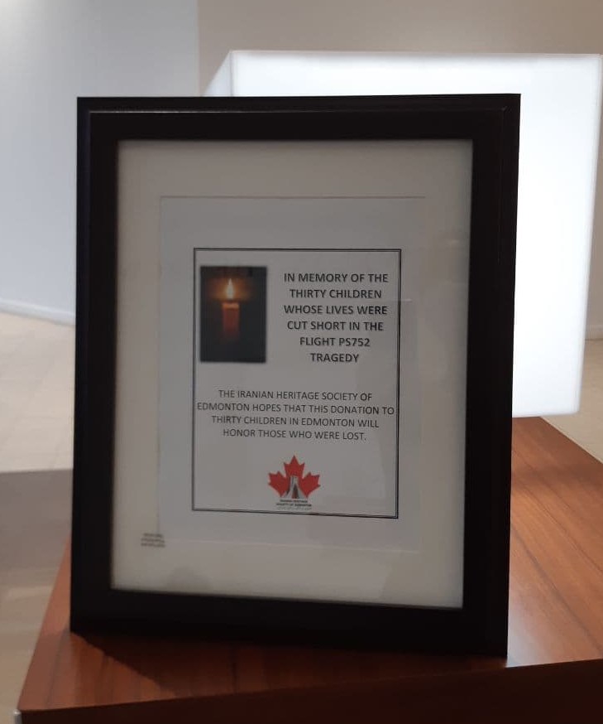
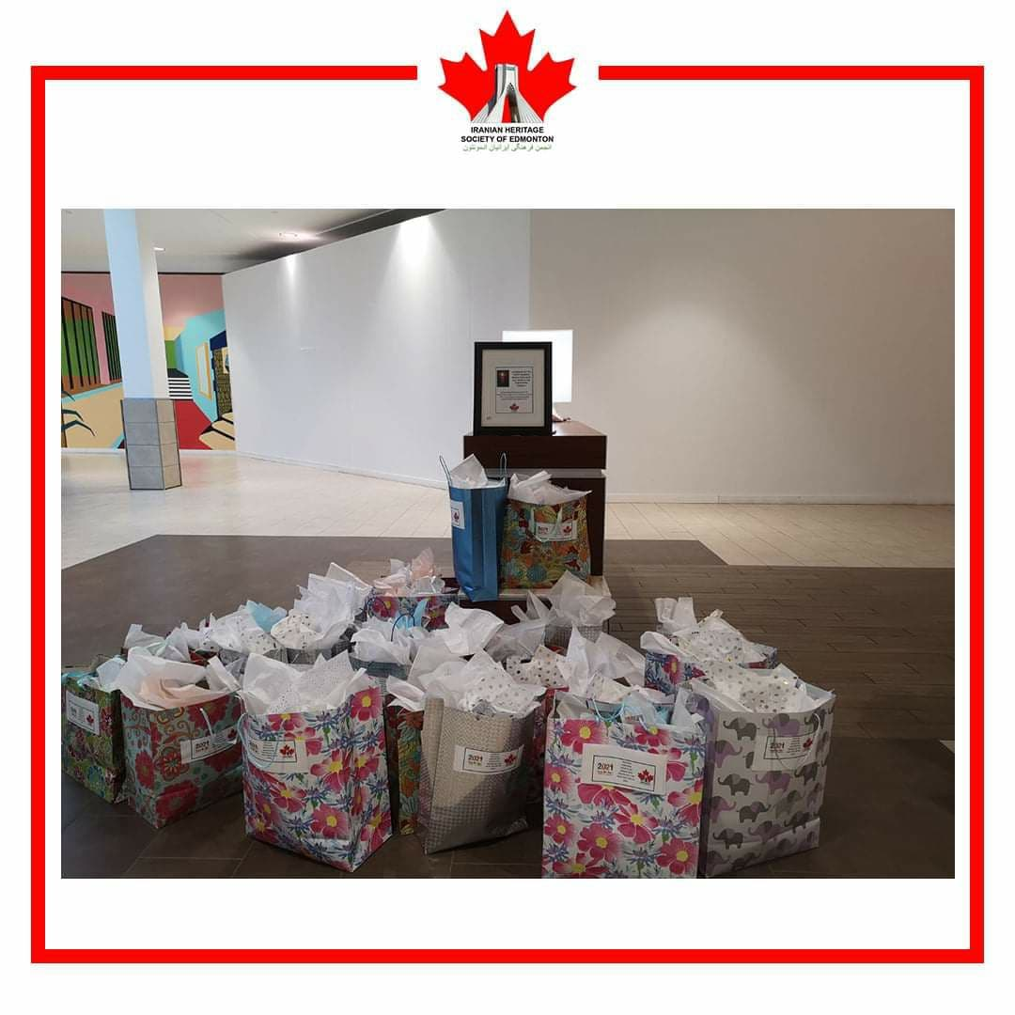
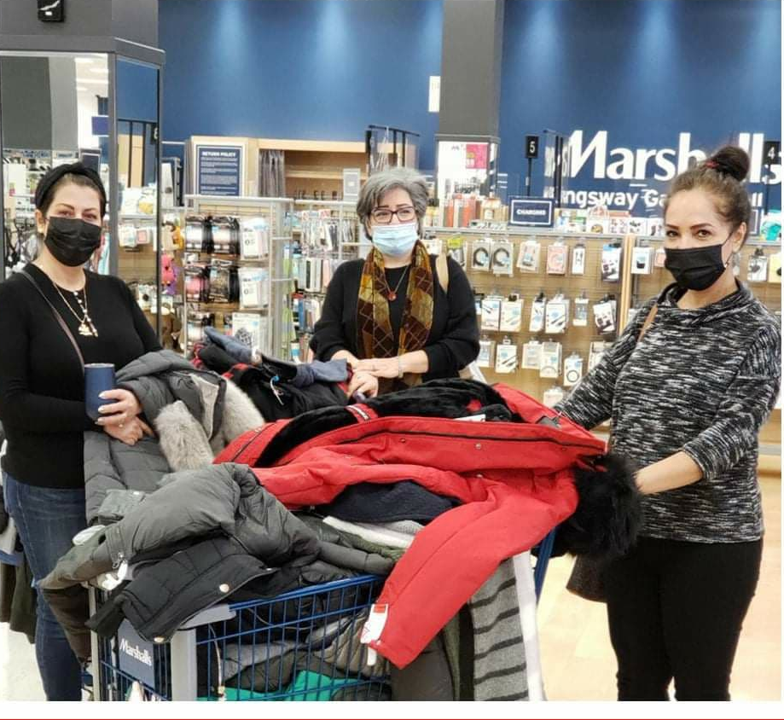

Slide 13
INTERNATIONAL WOMEN’S DAY
Choose to Challenge

Slide 14
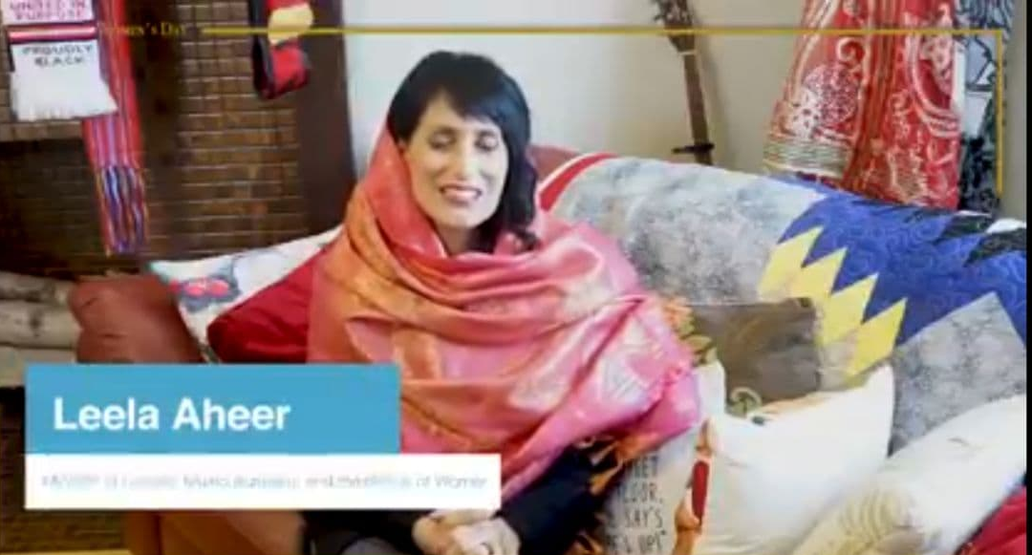

Slide 15
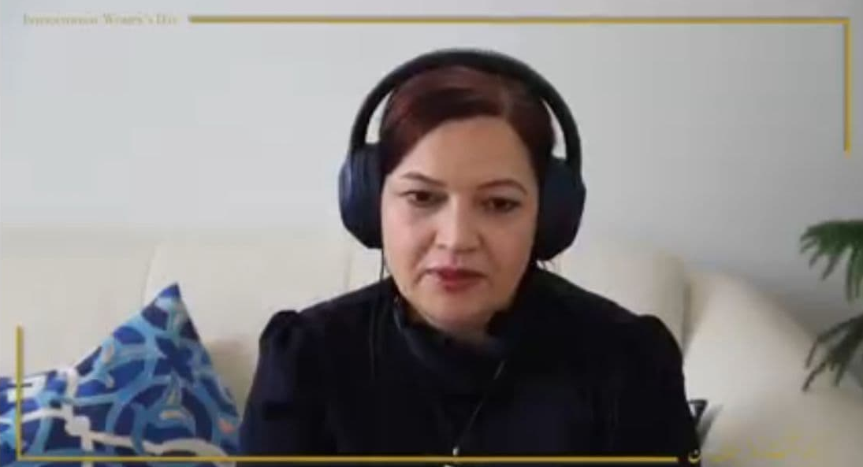

Slide 16
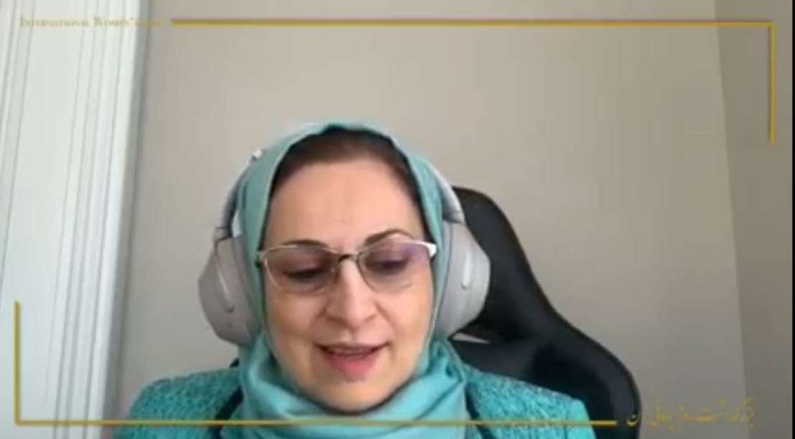

Slide 17
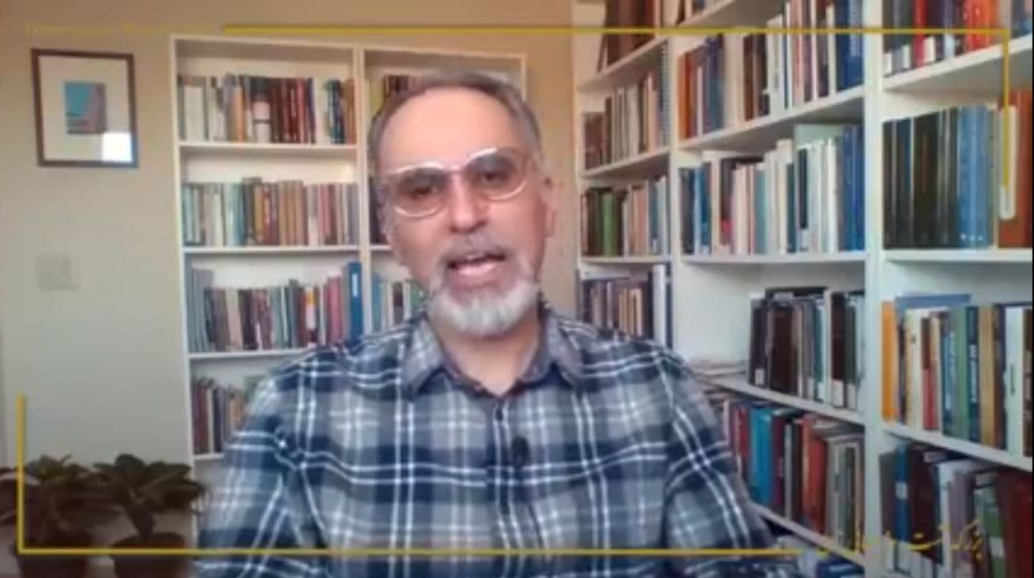

Slide 18
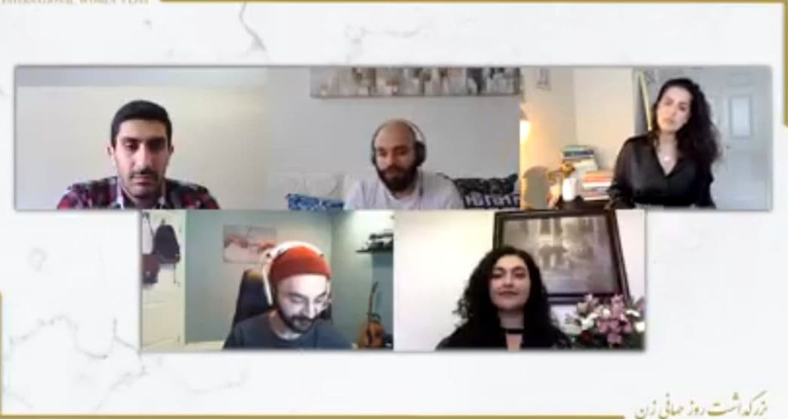

Slide 19
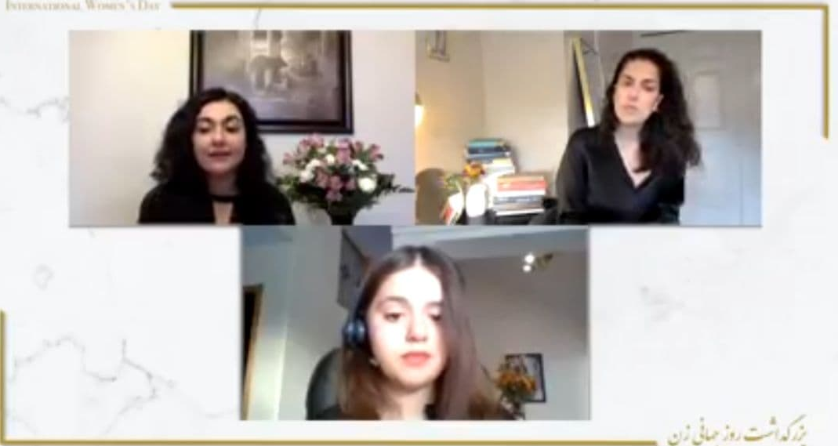

Slide 20
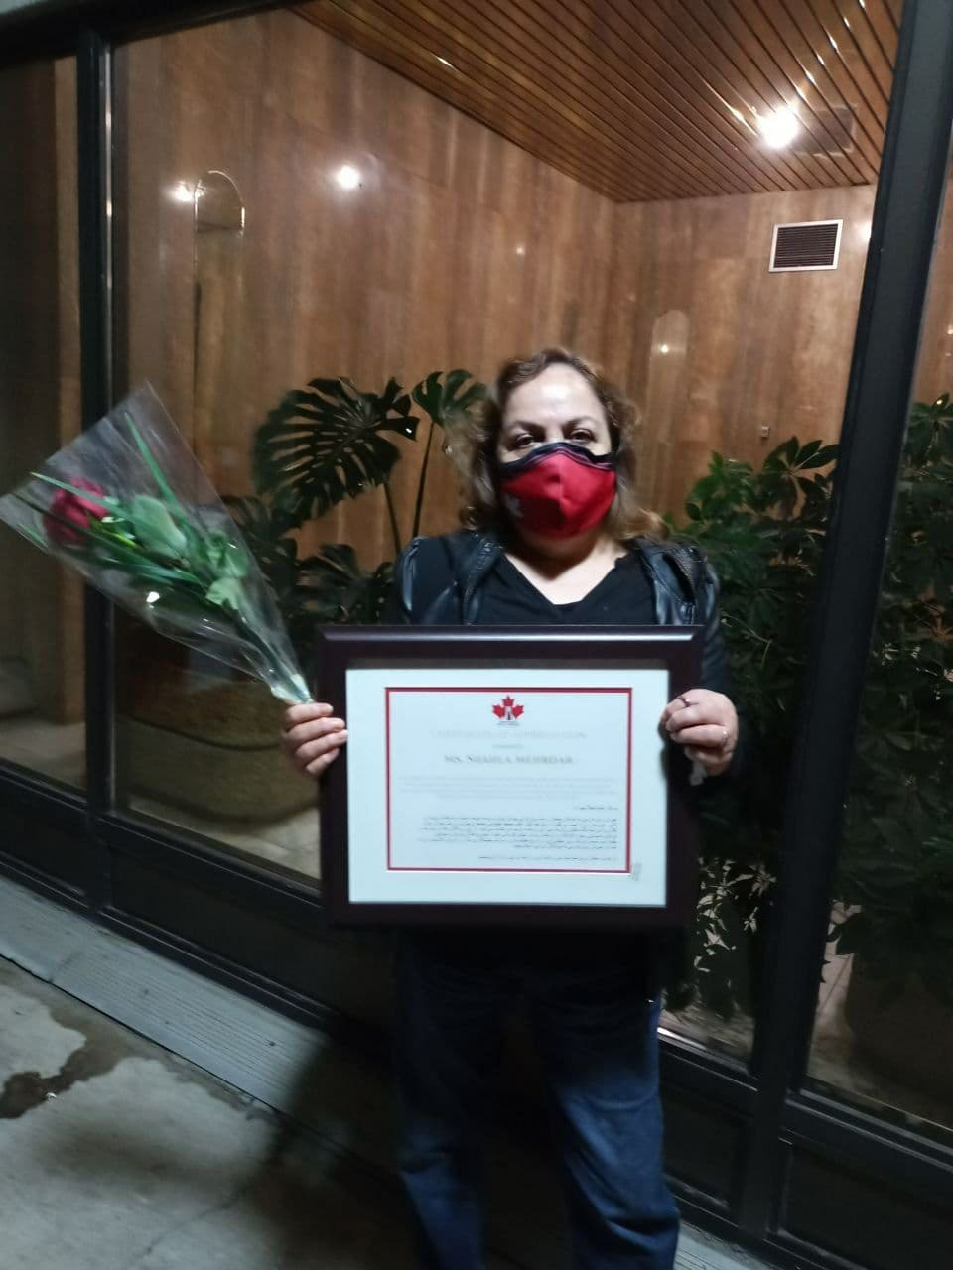
TEACHERS APPRICIATION

Slide 21
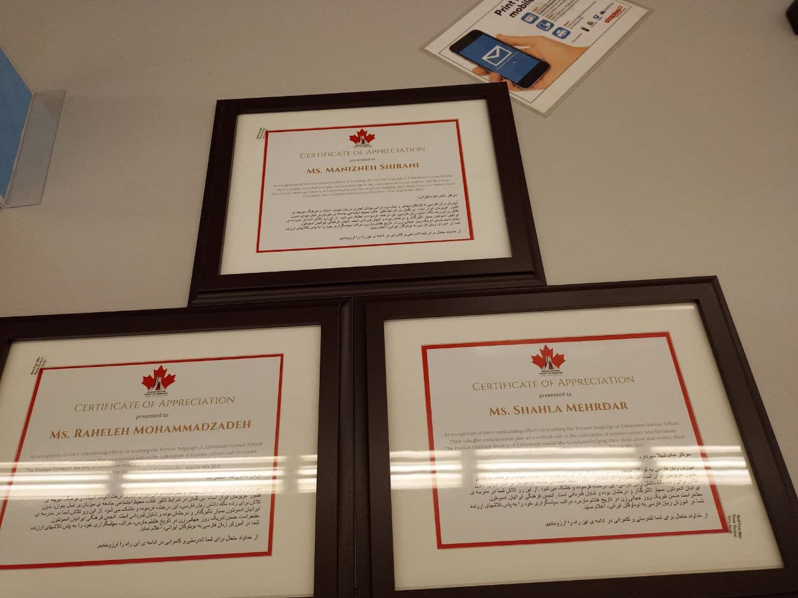

Slide 22
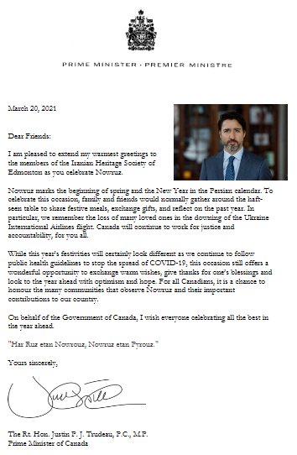
March 20,2021

Slide 23
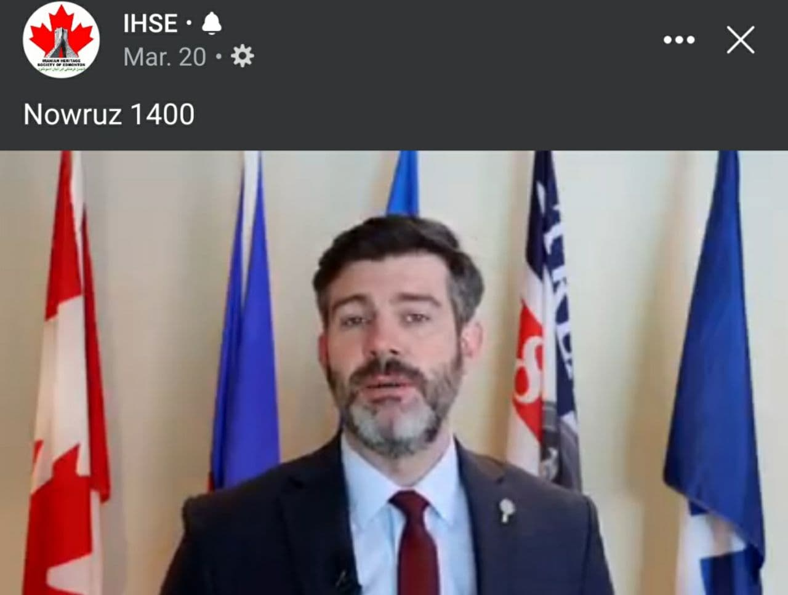

Slide 24
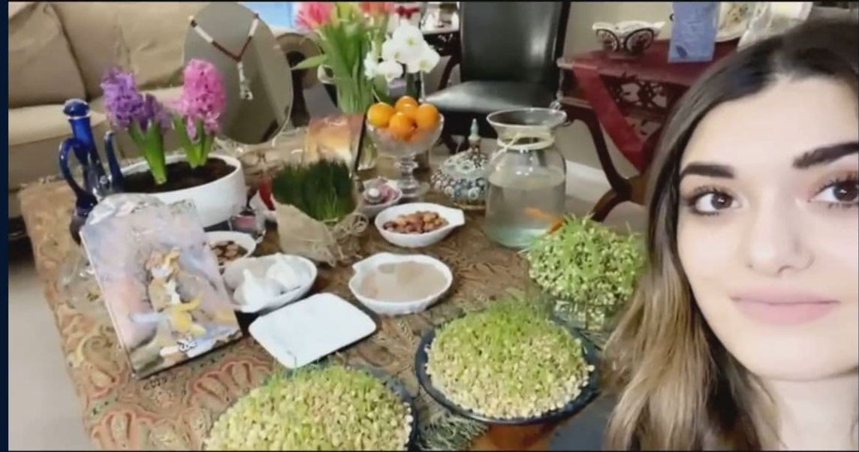
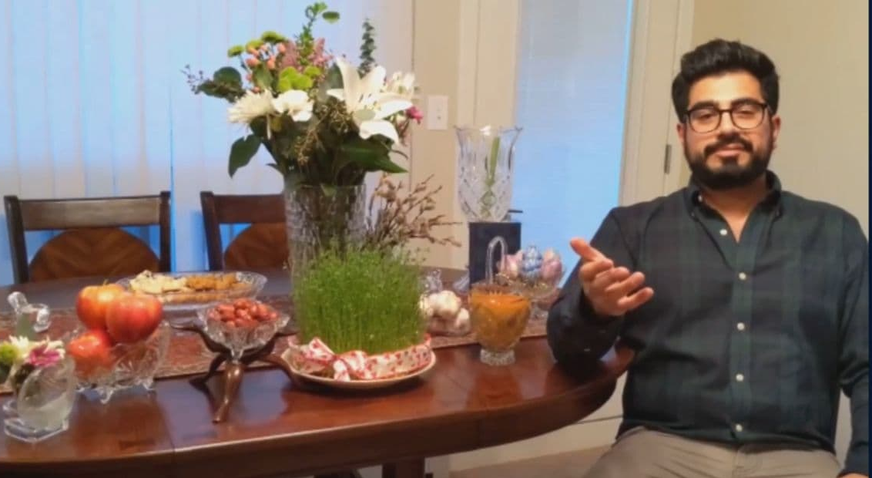

Slide 25
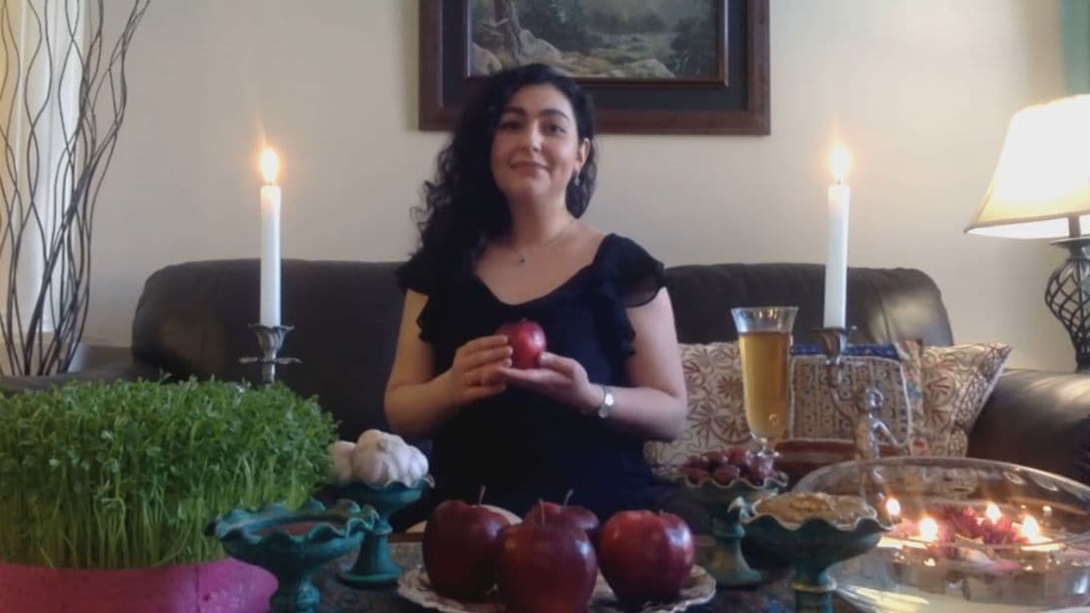
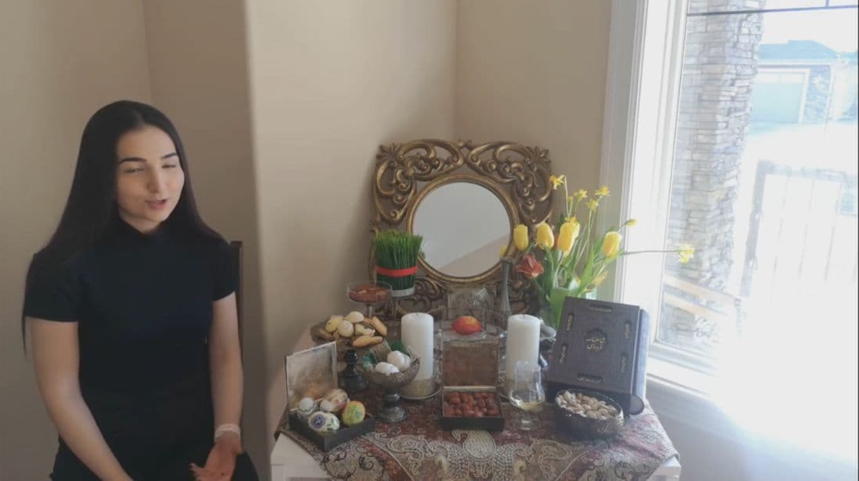

Slide 26
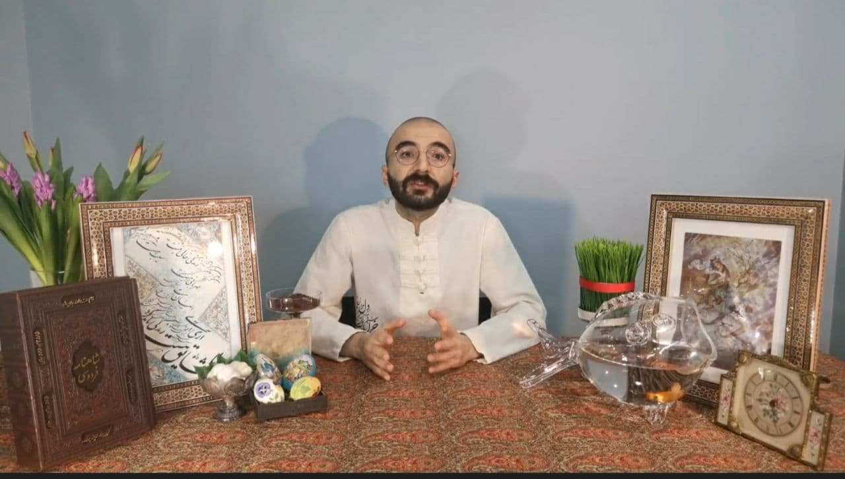
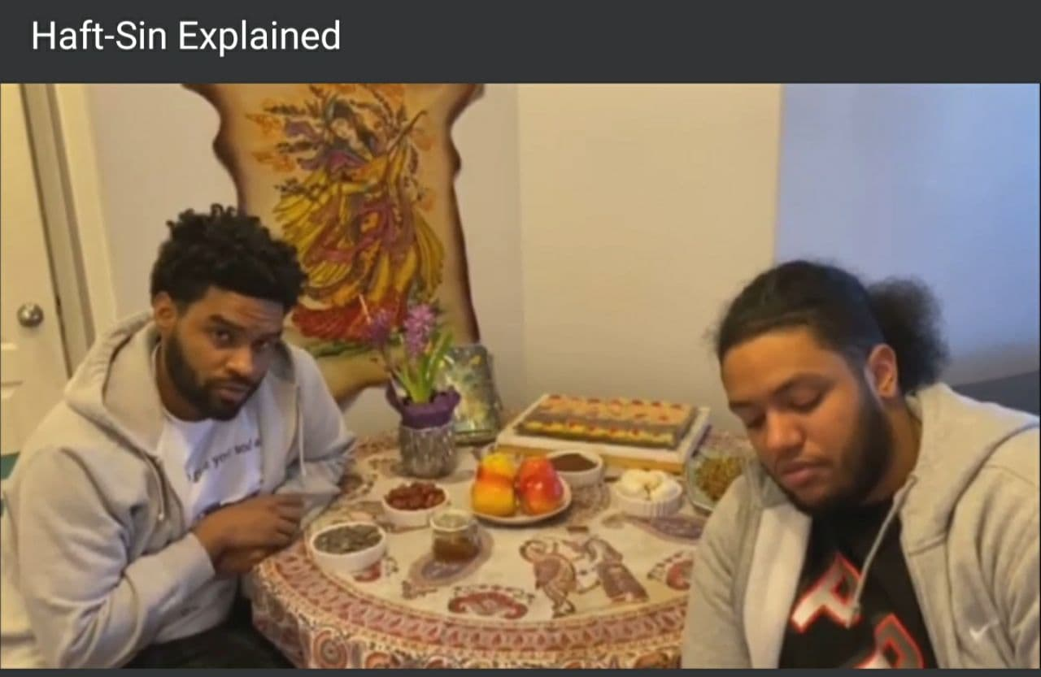

Slide 27
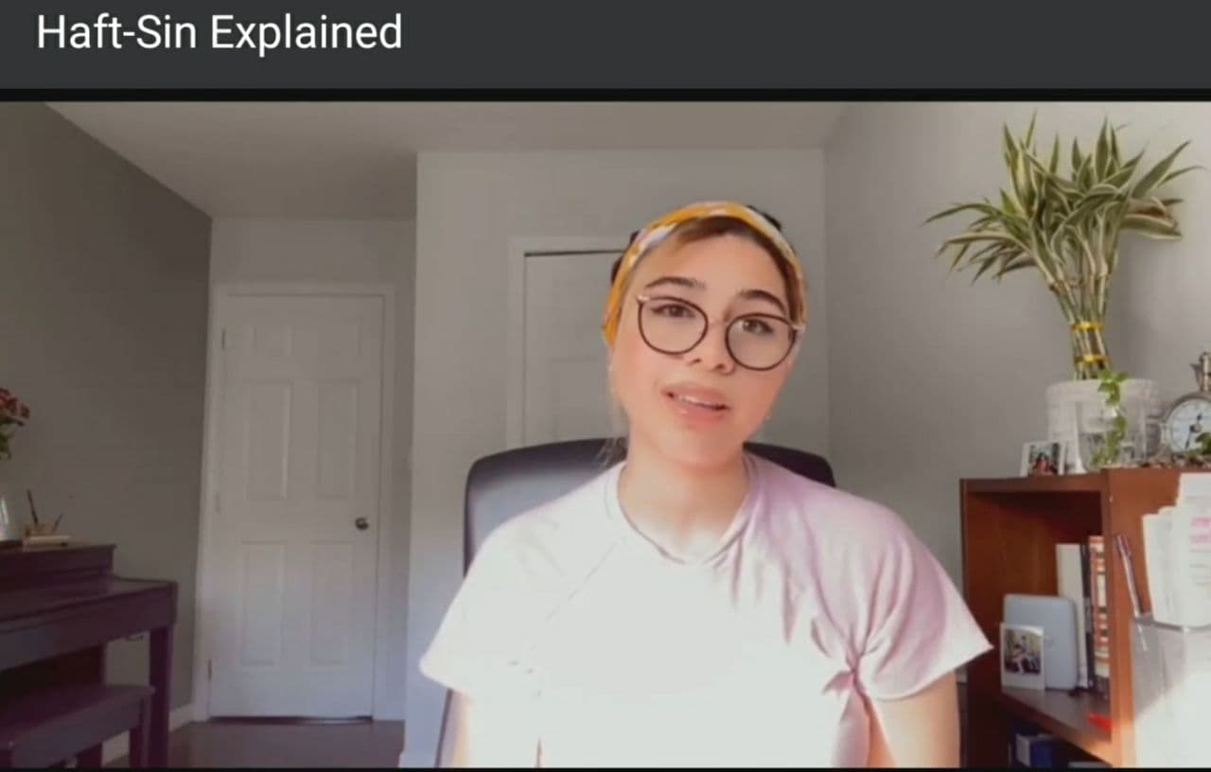
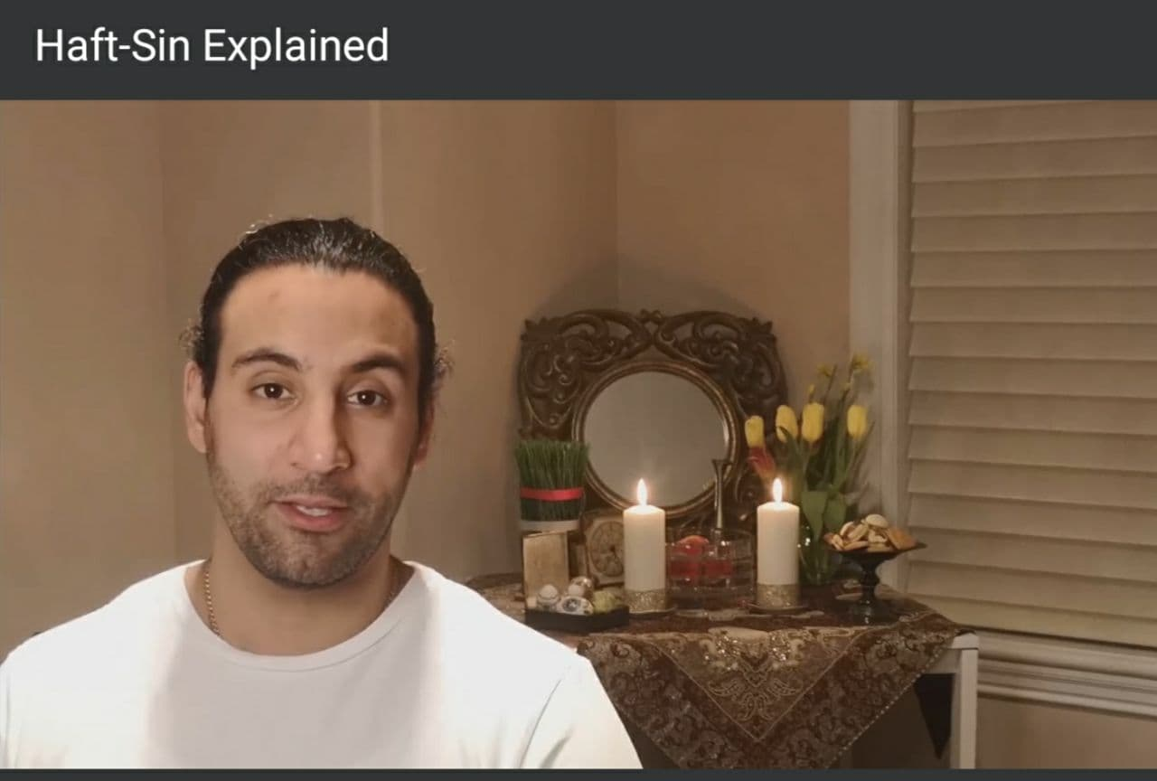

Slide 28
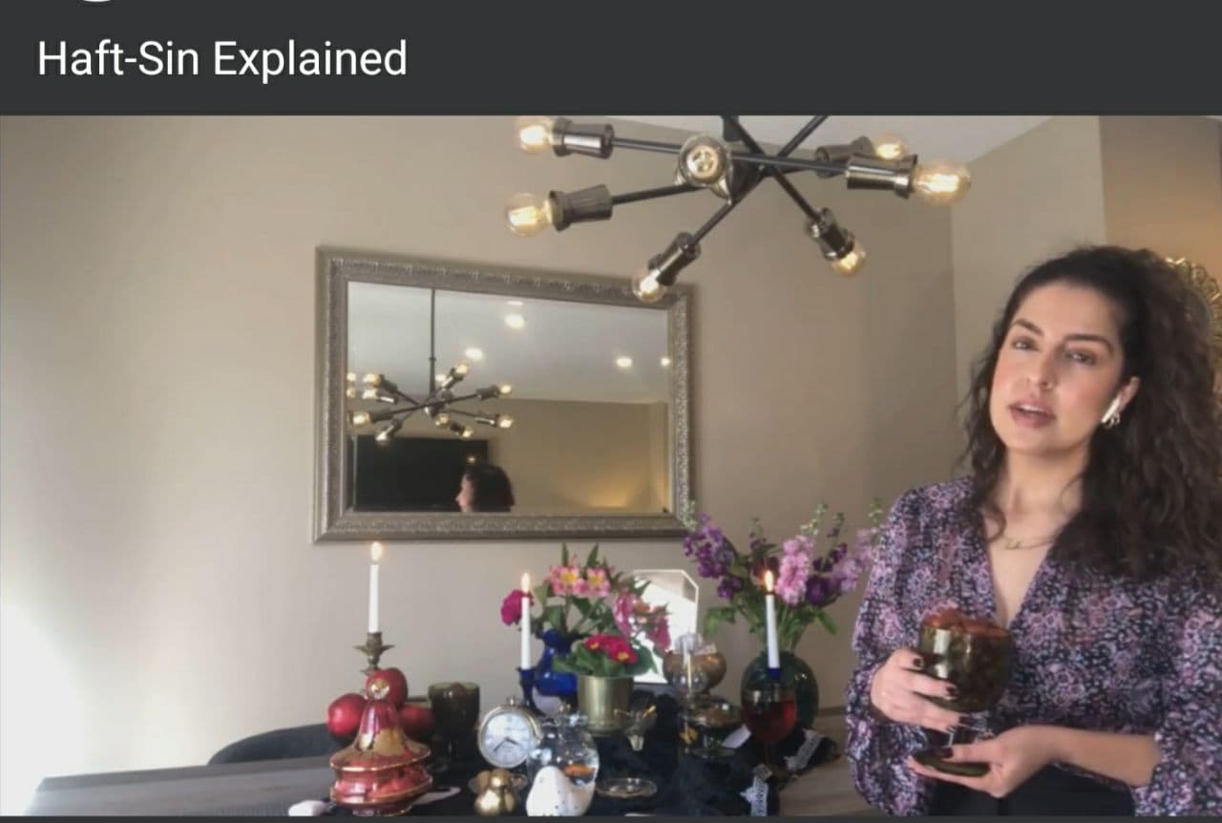

Slide 29
LANGUAGE OF FARSI ADDED TO GOVERNMENT CORRESPONDENCE TRANSLATIONS
Feb 1,2021

Slide 30
با درود و عرض ادب خدمت هموطنان گرامی، اعضای هیئت مدیره انجمن فرهنگی ایرانیان ادمونتون مفتخراست که نتیجه فعالیتهای چهارماهه اول خود را به شرح ذیل به اطلاع برساند
۱_برگزاری اولین جلسه هیات مدیره یک هفته پس از برگزاری مجمع عمومی سالانه به منظور تعیین وظایف و سمت‌ مدیران . دراین جلسه آقای پیمان پاک سرشت به عنوان نایب رییس و آقای حمید سماوات به عنوان حسابدار انجمن قبول مسولیت نمودند.
۲- برگزاری منظم و پیوسته جلسات هفتگی به اضافه برگزاری شش جلسه فوق‌العاده
۳_قبول استعفای خانم عسل اندرزی پور در پایان ماه اول که به دلیل مشغلات شخصی قادر به ادامه همکاری با هیات مدیره نبودند.
۴- تماس با عضو منتخب علی البدل خانم درسا سبحانی جهت جایگزینی پست خانم اندری پور در ترکیب هیات مدیره که نامبرده بدلیل مشغله کاری دعوت هیات مدیره را طی پاسخی کتبی رد نمودند.
March 14,2021

Slide 31
- به استناد مفاد اساسنامه و موافقت اعضای هیات مدیره از آقای پیمان پارسیان به عنوان عضو تکمیلی دعوت بعمل آمد که با موافقت نامبرده، ایشان با سمت دبیر انجمن فعالیت خود را آغاز نمودند.
۶- تحویل گرفتن اموال و مدارک انجمن شامل گردآوری لباسهای محلی ،مدارک واسناد مالی ،انبار و دسترسی به رسانه های مجازی انجمن .
۷- تحویل مدارک مالی و اسامی و مشخصات اعضای جدید هیات مدیره به اداره ثبت شرکتها Corporat Registry
۸- تهیه ،تکمیل وارسال فرم درخواست گرنت از دولت آلبرتا
۹- تشکیل زیرگروه های هیات مدیره شامل کمیته بررسی و تنظیم پیش‌نویس اساسنامه و کمیته مطبوعات درجهت فعالسازی وبسایت انجمن و تامین و انتشار مطالب فرهنگی،علمی،وادبی (فعالیتهای اعضای این کمیته ها در مرحله نهایی بوده و بزودی نتایج آن منتشر خواهد شد)
۱۰- تماس با وکیل منتخب هیات مدیره پیشین انجمن در جهت پیگیری تعهدات فیمابین،تامین وارسال مدارک درخواستی وکیل درجهت تبدیل انجمن به یک موسسه خیریه.

Slide 32
فعالیت های مرتبط با این برنامه شامل ضبط مصاحبه های آنلاین ،تهیه پوستر برنامه و پرتره استاد،تامین وسایل دکوراسیون صحنه، اجرای موسیقی سنتی ،فیلمبرداری،ادیت و پخش برنامه از رسانه های مجازی انجمن وادمونتون بوده است.
۱۳- برنامه ریزی وبرگزاری مراسم یلدا بصورت مجازی که شامل اکثر فعالیت های ذکرشده در برگزاری مراسم یادبود استاد بود .در این برنامه تهیه گزارش و مصاحبه با فارسی‌زبانان غیرایرانی برای نخستین بار به برنامه یلدا اضافه شد .قسمت هنری این برنامه با مشارکت صمیمانه هنرمندان ساکن ادمونتون تکمیل گردید.
۱۴- صدور بیانیه به مناسبت ایام کریسمس وآغاز سال نو میلادی

Slide 33
۱۵- مشارکت انجمن در برگزاری مراسم سالگرد فاجعه هواپیمای اوکراینی از طریق درج پوسترها و اعلامیه های انجمن پرواز در رسانه های مجازی انجمن و صدور بیانیه همدردی با عزیزان داغدار این فاجعه.
۱۶- هماهنگی با موسسه
YESS-Youth Empowerment & Support Services
به منظور جلب نظر آنان در برگزاری یک فعالیت سمبولیک به یاد کودکان قربانی فاجعه پرواز که بنا به پیشنهاد مرکز فوق و اعلام نیاز به البسه گرم،در قالب خرید و اهدای ۳۰ عدد کاپشن زمستانی برای ۳۰ کودک و نوجوان بی‌سرپرست زیر هیجده سال به مرحله اجرا در آمد. با این اقدام هیات مدیره همچنین تقدیر از ابراز همدردی و حمایت جامعه کانادایی در روزها و هفته های پس از این فاجعه
را مد نظر داشت.

Slide 34
۱۷_تشکیل کمیته روز زن با حضور جمعی از بانوان وجوانان داوطلب
۱۸_تشکیل کمیته برگزاری مراسم نوروز
اعضای کمیته های فوق مجدانه در جهت تهیه برنامه های مربوطه فعالیت می نمایند و گزارش این فعالیتها پس از اتمام به اطلاع رسانیده خواهد شد
۱۹_مکاتبه،واخذ موافقت جمعی از مقامات رده بالای دولتی برای ارسال پیام به عنوان بخشی از محتوای برنامه های روز جهانی زن و جشن نوروز.
۲۰_مکاتبه با
Premier of Alberta
و درخواست اضافه کردن زبان فارسی به فهرست
زبانهایی که حامل پیامهای اطلاع‌رسانی دولت آلبرتا می‌باشند.
.

Slide 35
May 9, 2021
Special Meeting
May 18,2021
The suggested changes were made
June 1,2020
Mr Kamyar Suggestions regarding article 9.9, were discussed with him
June 2,2021
Approved bylaw sent to the lawyer
June 29
Lawyer emphasis on drafting objectives as part of charity process
IHSE’S Bylaw 2020/21
.

Slide 36
Oct 21-27 2020
Invitation of some members to review the suggested bylaw
Jan 11 2021
Final revised version is ready
Jan19 2021
Translation to Farsi started
March 2021
Call for special meeting
The draft of bylaw sent to
84 members
May 9
IHSE’S Bylaw 2020/21
.

Slide 37
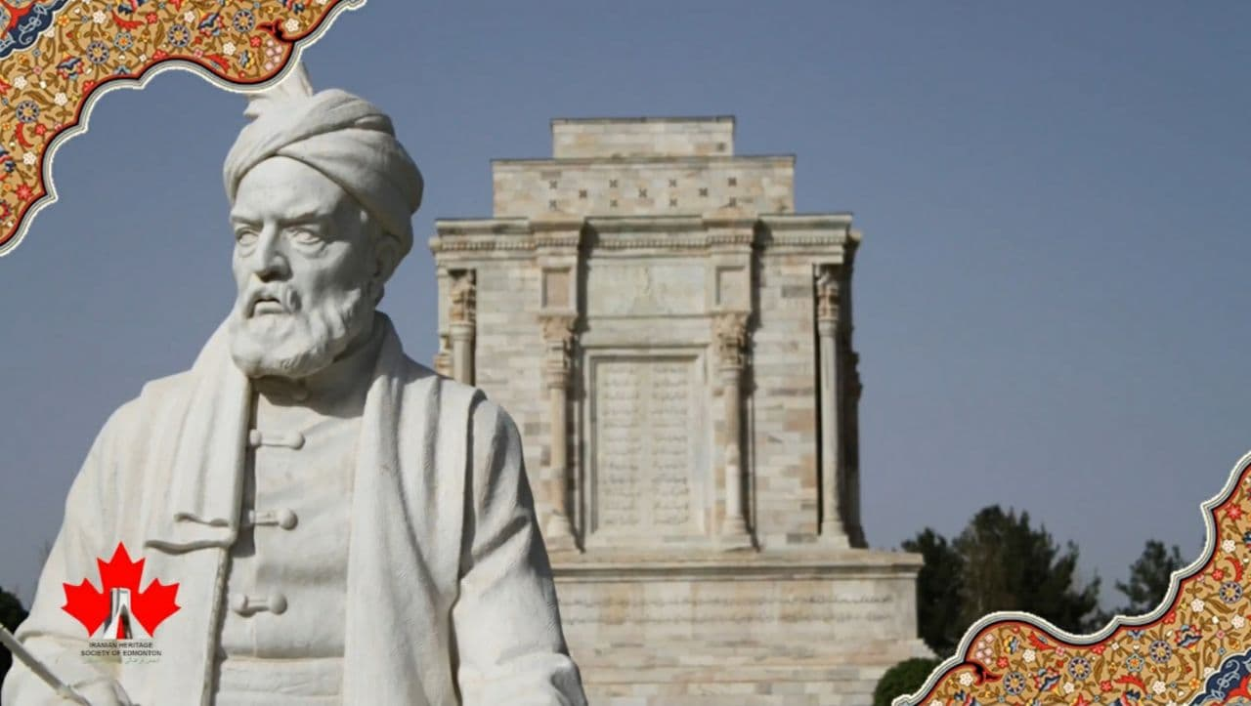
.
SHORT VIDEO CLIPS ABOUT IRAN
For the Heritage Festival’s Website
May and June 2020

Slide 38
.

Slide 39
.

Slide 40
.

Slide 41
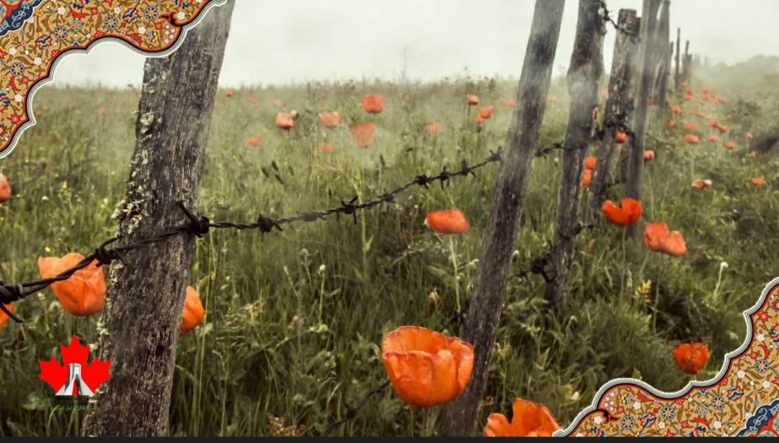
.

Slide 42
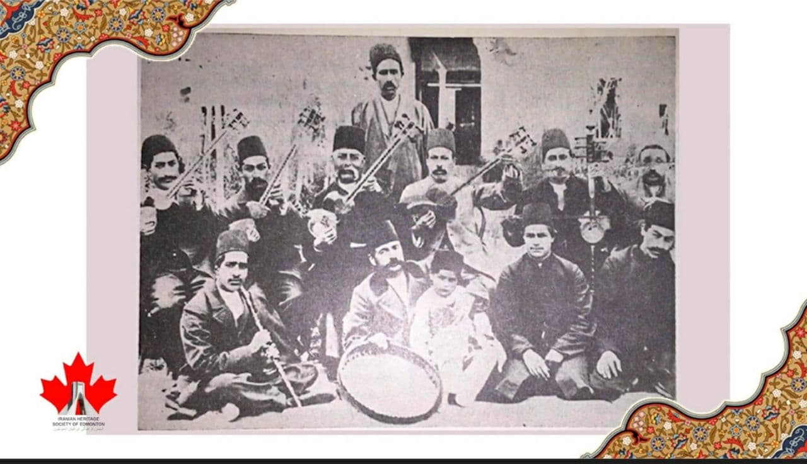
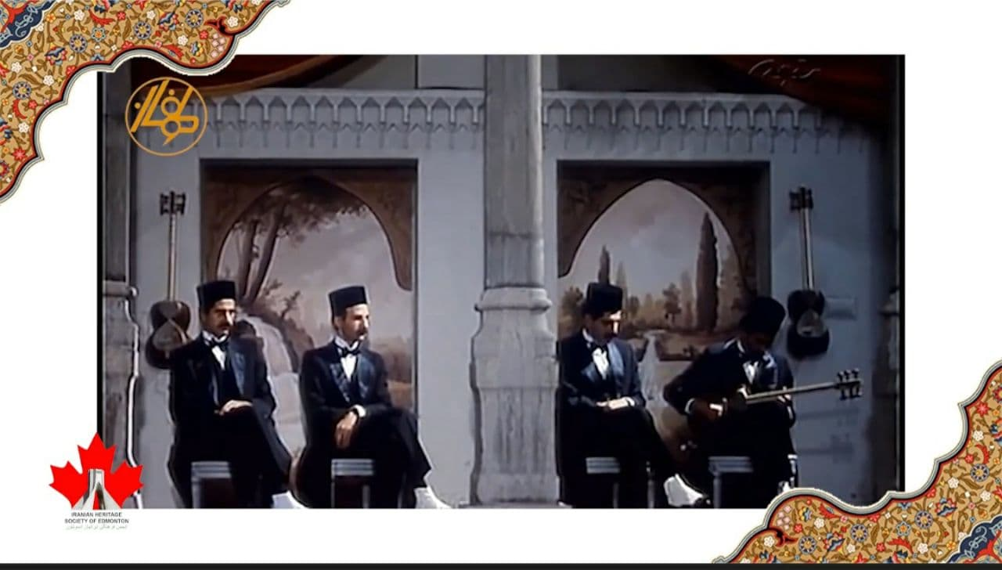
.

Slide 43
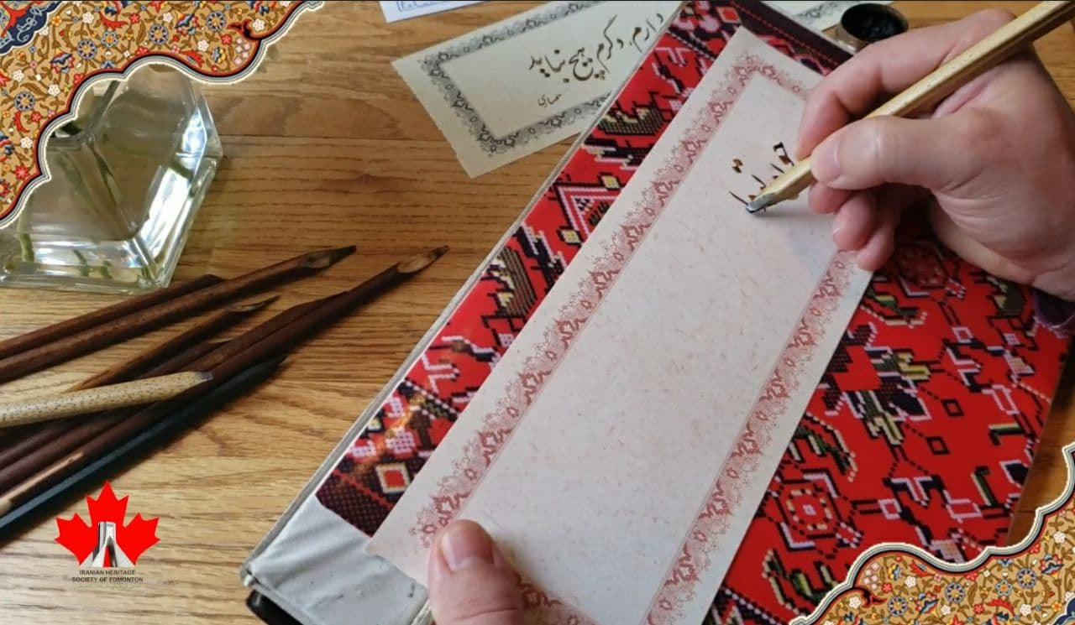
.

Slide 44
HERITAGE FESTIVAL
July 31-Aug 2
.

Slide 45
Active Presence and Participation of Youth
.

Slide 46
Participation of Entrepreneurs and businesses
.

Slide 47
Participation of Entrepreneurs and businesses
.

Slide 48
.

Slide 49
Cultural tent received Public tumultuous
Welcome
.

Slide 50
.

Slide 51
VOLUNTEER APPRICIATION
August 28, 2021
.

Slide 52
.

Slide 53
APPRICIATION
Letters
.

Slide 54
Celebration of Partnership
.

